Slide 1


Köklü geçmiş, güçlü gelecek…
NODE-RED PROGRAMLAMA ve MQTT HABERLEŞMESİ

Slide 2
Sunum İçeriği
Node.js Nedir?
Node-RED Nedir?
Raspberry PI & Node-RED
Node-Red Örnek 1
Node-Red Örnek 2
MQTT Nedir?
MQTT Örnek

Slide 3
Node.js Nedir
Javascript programlama dili eskiden sadece istemci tarafında (client-side) çalışan bir dildi. Tarayıcıda çalıştırdığımız Chrome V8 Engine kullanıma sunuldu ve artık sunucu tarafında da (server-side) Javascript dilini kullanabiliyoruz. İşte Javascript dilini sunucu tarafında kullanmamıza olanak sağlayan Chrome V8 Engine, Node.js olarak adlandırılmaktadır.

Slide 4
Node.js temel olarak sunucu tarafında çalışan javascripttir. Javascript temelli olması sebebiyle çok dinamik ve hızlı yapısı vardır.
Javascript dilinin Node.js vasıtasıyla Back-end’e taşınmasıyla artık sadece bir dil bilerek full-stack uygulama geliştirebilirsiniz.

Slide 5
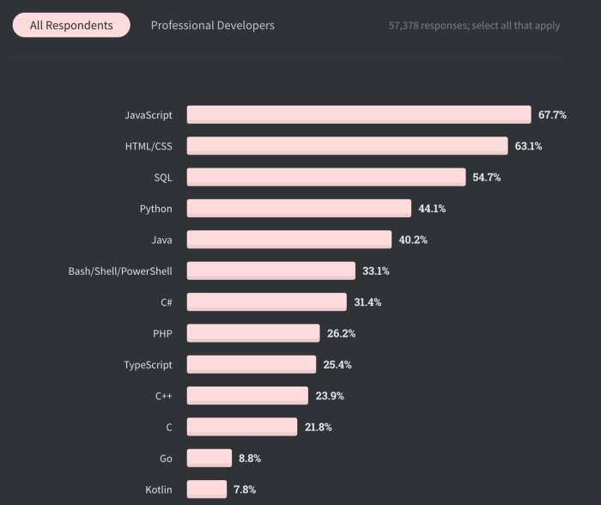

Slide 6
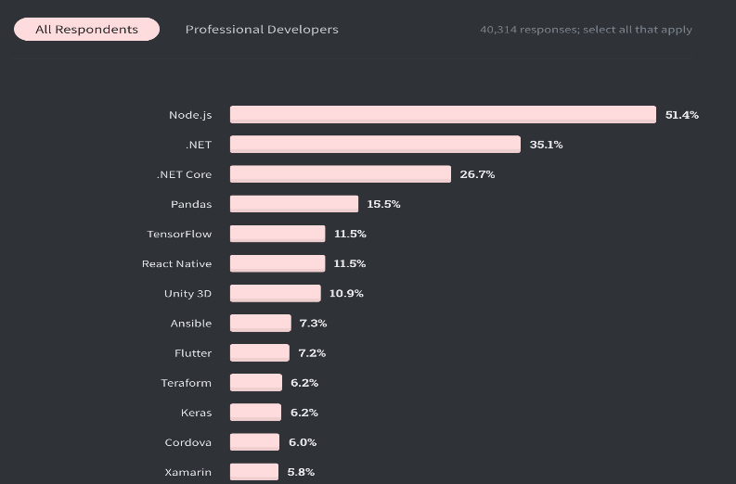

Slide 7
Node.js’in en önemli özelliği asenkron yapıda çalışması ve non-blocking olması. Peki nedir bu asenkron çalışma ve non-blocking?

Slide 8
Node.js tarafına bir işlem için istek gönderildiğinde node.js onu alıp hemen işleme koyuyor ama diğer işlemi almak için bu işlemin bitmesini beklemiyor. Sırayla istekleri alıyor ve sonuçları beklemeden devam ediyor. Sonuçlar geldikçe iletiyor. Hangisi önce biterse o isteğin cevabı geliyor. İşte bu mantığa asenkron çalışma mantığı deniyor ve bir işlem diğer işlemi engellemediği içinde non-blocking oluyor.

Slide 9
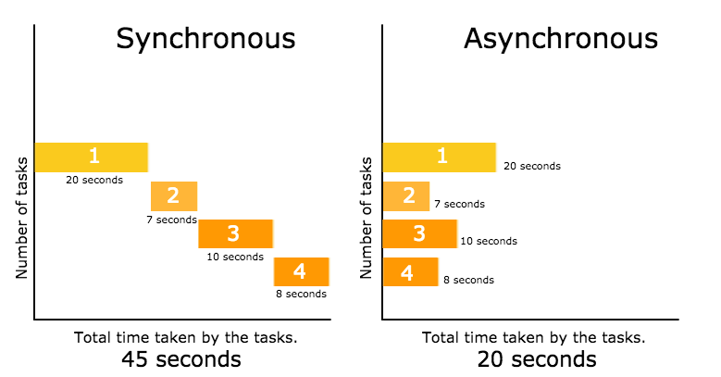

Slide 10
Aynı zamanda birden çok kullanıcıya hızlı cevap verebildiği için ölçeklenebilirlik sorununa çözüm sunuyor. Bu da aslında onun popüler olmasının temel nedenlerinde biri. Aynı anda binlerce insanın kullandığı bir sistem geliştiriyorsak node.js çok iyi bir tercih olacaktır.

Slide 11
Nodejs’in en büyük avantajlarından bir tanesi de modüler yapısı ve bu yapıyı destekleyen paket yönetim sistemi olan npm (nodejs package manager). Npm’i Node.js projelerinde kullanılmak üzere içerisinde bir çok modül barındıran bir depo gibi düşünebiliriz. Bu modüller open-source geliştiricileri tarafından yazılarak npmjs.com üzerine yüklenmektedir. Npm içerisinde şu an 1 milyondan fazla paket, modül eklenmiş durumda. Bu da aslında popülaritesini gerçekten net olarak gösteriyor.

Slide 12
Node-Red Nedir?
Node-Red: Nodejs’nin üzerinde inşa edilen ve onun olay güdümlü (event-driven), bloklamayan ( non-blocking ) model anlayışının tüm avantajlarını kullanan, Web Tarayıcıları üzerinde çalışan Akış tabanlı ( flow-based ), Uygulamaların Node’ların sürükle-bırak ( drag-n-drop ) yöntemiyle oluşturulduğu bir prototip geliştirme ortamıdır.

Slide 13
Node-RED, nesnelerin interneti (IoT) uygulamaları için görsel bir araçtır, internetsiz olarak da lokal uygulamalar geliştirmek mümkündür.
Geleneksel IoT uygulamaları çok detaycı ve teknik olabilir, fakat Node-RED teknik detaylarla zaman harcamanıza gerek kalmadan olay akışının mantığına odaklanarak basitçe uygulama geliştirmenize izin verir.
Node-RED üzerinde programlama yapılırken, önceden tanımlanmış "düğümler" kullanılabileceği gibi JavaScript kullanarak "düğümler" içerisine yazılabilen kodlar ile programa ek işlevsellik kazandırılabilir.

Slide 14
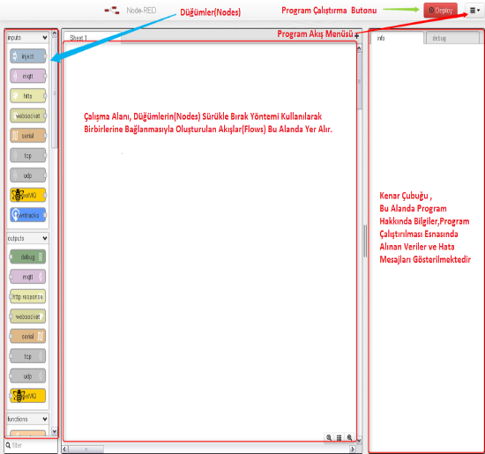
RASPBERRY PI & NODE-RED
Node-RED çalışma ortamı temel olarak yandaki şekildeki gibi akışlar oluşturmak için gerekli modüller ve bu modüllerin altında yer alan düğümlerden, çalışma alanın dan ve kenar çubuğundan oluşmaktadır.

Slide 15
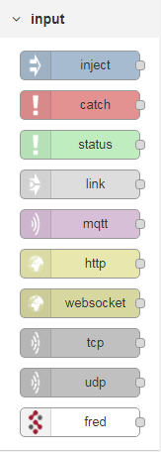
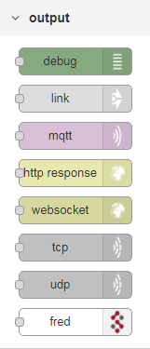
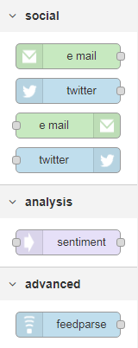
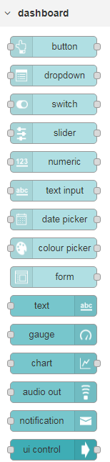
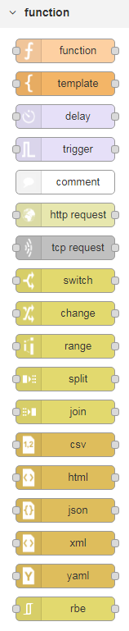
Node-RED üzerinde akış oluşturmak için düğüm(nodes) kullanımına ihtiyaç duyulmaktadır. Her düğüm ilgili modülün altında yer almaktadır.

Slide 16


RASPBERRY PI & NODE-RED
Örnek 1 : Node-RED Üzerindeki Bir Buton İle Ekrana Yazı Yazdırma
1) Modül sekmesinden inject ve msg.payload düğümlerini seçerek, çalışma alanına ekleyiniz.
3) Inject düğümünün özelliklerine,düğüm üzerine çift tıklayarak giriniz ve gerekli ayarları gösterildiği gibi yapınız.
2) Düğümleri birbirine bağlayarak bir akış oluşturunuz.

Slide 17
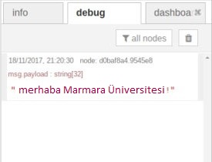


4) Ekranın sağ üst kısmında yer alan ,deploy butonuna basarak programın çalışmasını sağlayınız.
6) Uygulama çıktısı aşağıdaki gibi olacaktır.
5) Timestamp düğümünün solunda yer alan buton kısmına tıklayınız.

Slide 18
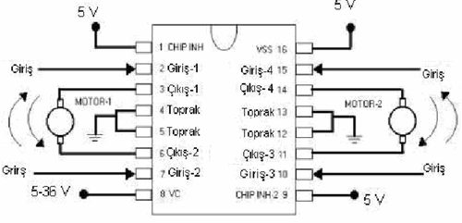
LD 293 Entegre İle Motor Sürme

Slide 19
Entegremiz 2 farklı motoru aynı anda kullanma imkanı bize vermektedir.
Motorun bağlı olacağı pinlere çıkış vererek ilgili yöne doğru dönmesi gerçekleşecektir. Bağlantıyı değiştirmeden yön değiştirme imkanını bize vermektedir.
Ayrıca motora farklı enerji seviyesinde kullanma imkanı da vermektedir.

Slide 20


MQTT (Message Queuing Telemetry Transport)

Slide 21
MQTT (Message Queuing Telemetry Transport)
MQTT Haberleşme Protokolü
MQTT, 1999 yılında IBM firmasında çalışan Dr. Andy Standford-Clark ve Arcom firmasından Arlen Nipper tarafından yaratılmıştır. Uygun maliyetli ve görüntülenecek aygıtların bağlantısı kolay olan bu protokol, ilk başlarda uzaktan erişim cihazlarıyla yağ ve gaz endüstrisinde kullanılmak üzere yapılmıştır.
Yayınlama ve abone olma mantığına dayanan telemetri mesajlaşma protokolüdür.
TCP/IP üzerinden mesaj yayınlayıp almayı sağlayan bir protokoldür.
Asenkron (eş-zamansız) çalışan bir protokoldür ve broker üzerinden haberleşme temeline dayanmaktadır.
TCP/IP protokolünün yazılabildiği Linux, Windows, Android, iOS, MacOS işletim sistemlerinde çalışır.

Slide 22
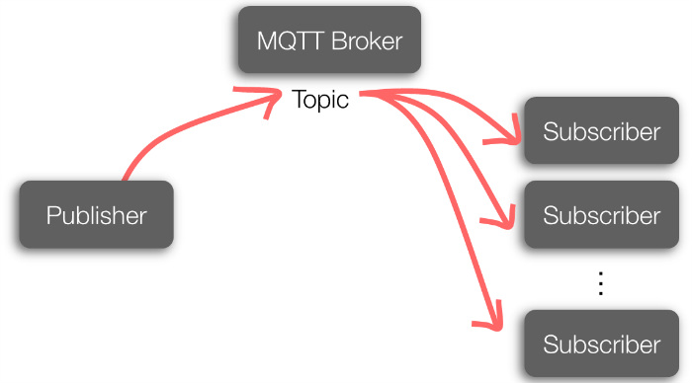
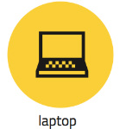




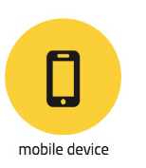



Slide 23
BENİ DİNLEDİĞİNİZ İÇİN TEŞEKKÜR EDERİM
MEHMET BEZENK

